Slide 1
Integral Impropia
Integrales impropias

Slide 2
INTEGRALES IMPROPIAS
Hasta ahora, en nuestro estudio del área bajo la curva mediante la integral definida hemos sobreentendido que:
  Los límites de integración son finitos.
  La función f(x) es continua en [a,b] o bien es acotada en ese intervalo, si f(x) es discontinua.
Cuando se elimina alguna de estas dos condiciones, se dice que la integral resultante es una integral impropia.

Slide 3
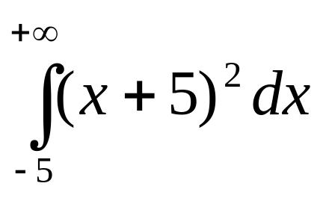
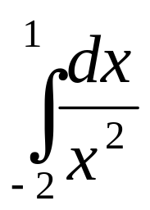
INTEGRALES IMPROPIAS…
Existen dos tipos de integrales impropias:
  Integrales con límites de integración infinitos.
  Integrales que se vuelven infinitas en algún número del intervalo de integración.

Slide 4
INTEGRALES IMPROPIAS…
Determine el resultado de evaluar la siguiente integral definida:
Comente la respuesta con sus compañeros.

Slide 5
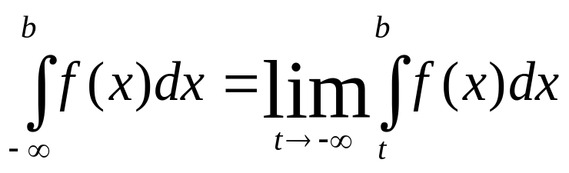
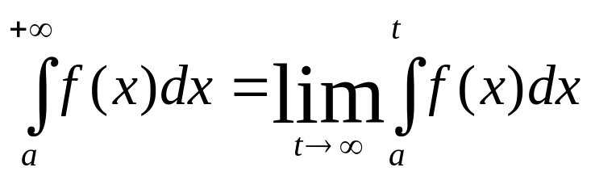
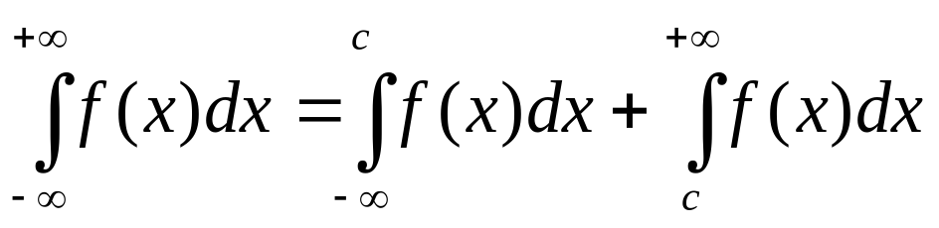
INTEGRALES IMPROPIAS CON LÍMITES DE INTEGRACIÓN INFINITOS
Si f(x) está definida en un intervalo no acotado, entonces hay tres integrales impropias posibles con límites de integración infinitos:

Slide 6
INTEGRALES IMPROPIAS CON
LÍMITES DE INTEGRACIÓN INFINITOS…
  Cuando los límites:
  existen, se dice que las integrales convergen.
  Si el límite no existe, se dice que la integral diverge.

Slide 7
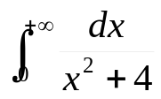
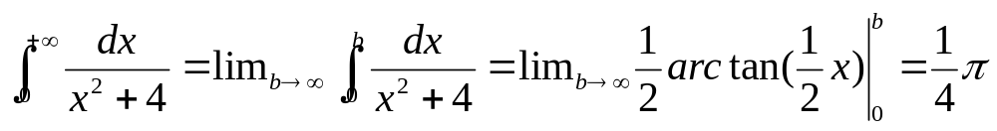

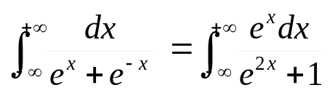
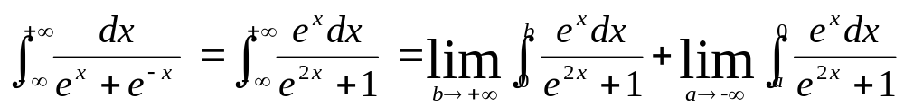
EJEMPLO 1: Hallar el límite superior de integración es infinito
SOLUCIÓN:
EJEMPLO 2: Hallar el límite inferior de integración es infinito
SOLUCIÓN:
EJEMPLO 3: Hallar ambos límites de integración son infinitos

Slide 8
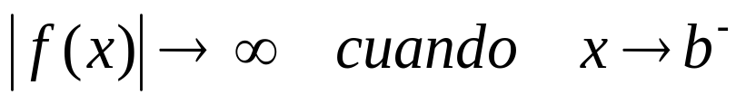
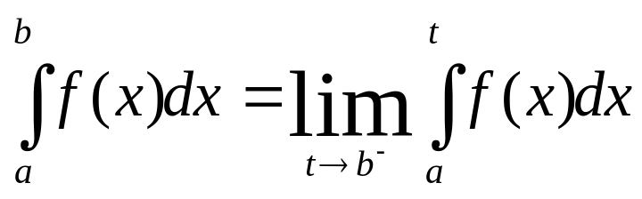
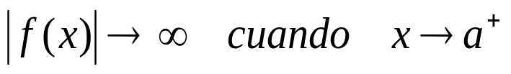
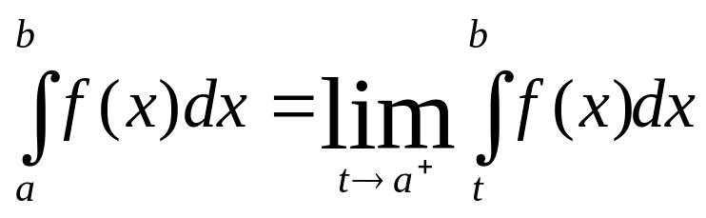
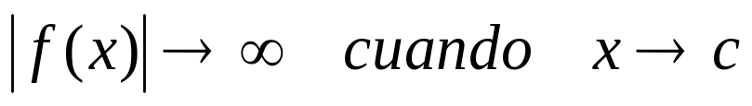
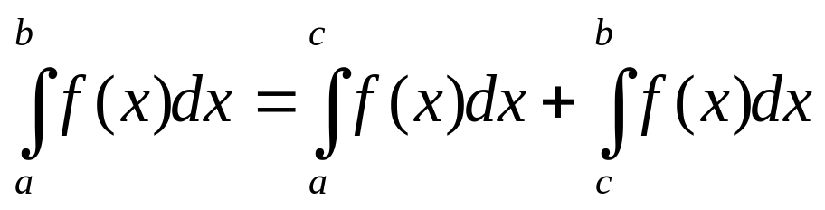
INTEGRALES IMPROPIAS CON INTEGRANDOS INFINITOS EN EL INTERVALO DE INTEGRACIÓN
Si f es continua en [a,b) y
entonces:
Si f es continua en (a,b] y
entonces:
Si para algún c en (a,b) y si f es continua en todos los demás números de [a,b], entonces:

Slide 9
INTEGRALES IMPROPIAS CON INTEGRANDOS INFINITOS EN EL INTERVALO DE INTEGRACIÓN…
Cuando los límites:
existen, se dice que las integrales convergen.
Si el límite no existe, se dice que la integral diverge.

